Slide 1
Tech Infrastructure
Virtual Platforms
3D；商业模式中30%的抽佣率是一个问题，会阻碍开发者热情；案例游戏平台最像，roblox最像
interoperability
不同平台具有联通性：你在PUBG中买的皮肤，在CoD中也可以用
目前比较大的问题是：虚拟货币 与 虚拟商品的兑换关系不可逆，应该在平台上设计二手虚拟商品售卖 ---- 需要依赖区块链技术
Picks and Shovels of Metaverse
UGG：生产新的虚拟品牌，Chanel啥的
传统行业也会在元世界中转型：房地产、家装、设计师
虚拟资产管理
User Behavior
人们对元宇宙的接受度不高
社交游戏撕开了一个口子

Slide 2
Cloud based game 云游戏
Blockchain based game 区块链游戏
Game engine 游戏引擎
Picks and shovels firms 提供虚拟世界上游材料的公司
a company is said to be in the picks and shovels business if they are providing derivative goods and services in support of entities engaged in some primary activity. Put simply, pick and shovel investing involves investing in the companies that provide the services or tools needed to create a product, rather than in the companies that offer the final product itself.
https://stablerise.co.uk/what-is-pick-and-shovel-investing-and-how-does-it-work/
https://www.clearlightpartners.com/picks-and-shovels-the-golden-age-for-service-providers-to-pe-firms-is-now/

Slide 3
为什么元宇宙在最近加速爆发？
1、后疫情时代，加速了人们对虚拟世界的接受度
2、元宇宙是多种技术的集成
3、大多数科技高管都认为元宇宙是互联网的未来

Slide 4
「Sundar Pichai, Google CEO」 To 2020 graduate,
1. Be open-minded
2. Find what you are truly excited to do
rather than what the society expect you to do
3. Maintain passion for it and be impatient (aggressive)

Slide 5
How debt crisis recycle? illustrated by monopoly game
Players
Banks
Round 1: players own cash, lack of property
player A: $20 cash
$0
player B: $300 cash
player C: 1 property, $200 cash
Round 2: players gain property by debt/cash
$220
+ 200 from B (deposit)
- 80 from A (lend)
+ 100 fromC (deposit)
player A: 1 property, $-80 debt
player B: 1 property, $200 cash (deposit)
player C: 2 property , $100 cash (deposit)
Round 3: players withdraw money to pay rents of property, bank crashed
player A: 1 property, $-80 debt (can not pay back)
$0
Can not receive money from A
Can not pay B
…
Bank crashed
player B: 1 property, $120 cash (80 gap?)
player C: 2 property , $100 cash (cash withdraw done)
1 property = $ 100 USD

Slide 6
Player1
Bank
Property
Cash
Cash
Cash
Want property → gain property by using cash
Player1
Bank
Cash
Property
Need cash to pay the rents/debt of property
→ Sell some property to gain cash

Slide 7
场景开发的流程过程图
场景需求
场景开发
场景验证
场景更新
例：雨天驾驶
例：雨天摄像头除湿
例：雨天测试
降雨量3mm/h内可行驶

Slide 8
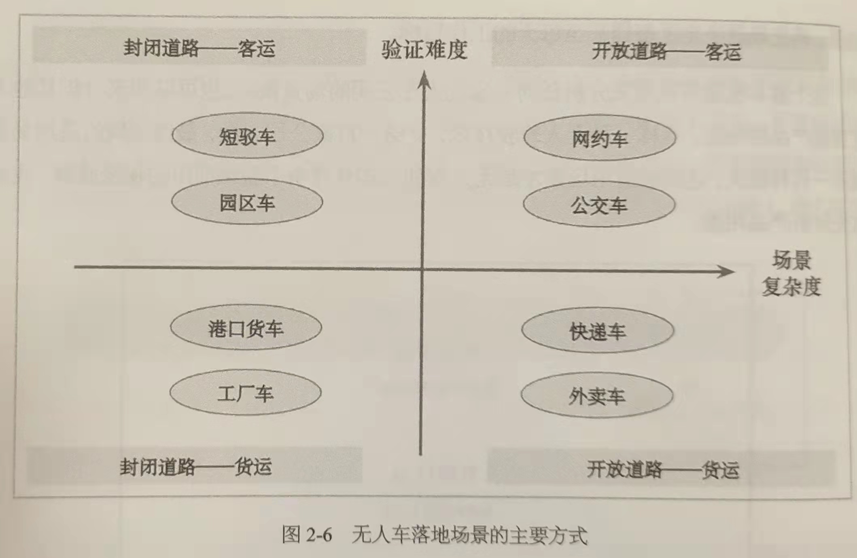
无人车适用场景基本框架：由以下三部分组成
产品用途
决定宏观产品战略
驾驶行为
决定核心开发目标
具化场景
决定底层测试单元

Slide 9
职位描述
xx部成立于2016年。围绕自有核心业务，通过与现有复杂配送流程的结合，形成了无人配送整体解决方案。满足在楼宇、园区、公开道路等不同场景下最后三公里的即时配送需求，提升配送效率和用户体验，最终实现“用无人配送让服务触达世界每个角落”的愿景。
xx自动配送车具备高级别自动驾驶能力，自2018年3月至今，xx自动配送车已经在北京、雄安新区等中国多处开展了真实订单的测试，显示出了自动配送车在即时配送领域规模化运营的可行性，自动驾驶技术未来可逐渐地应用到更多日常生活的需求场景。
岗位职责
1、协同业务团队，通过市场洞察和业务分析，共同探索业务试点方案的设计、核心业务指标的定义，参与具体策略执行和效果复盘；
2、进行无人车配送业务的经营分析，参与核心业务目标制定、追踪监控和复盘，与平台内部及各业务团队沟通协作，定期产出经营分析报告；
3、追踪国内外广义机器人行业、自动驾驶行业不同场景落地进展，掌握行业发展趋势，定期扫描核心标杆公司的变化情况，帮助管理层周期性了解行业进展及关键公司变化。
岗位基本需求
1、1年以上战略、咨询、商业分析或数据分析经验，有互联网、电商、即时配送和物流相关经验优先；
2、具备良好的学习能力、沟通能力和团队精神，有独立开展分析研究项目的经验；
3、具备项目管理和跨部门合作能力，具备出色的口头和书面沟通能力，能够独立高效完成项目的规划和执行。
具备以下者优先
负责过无人驾驶、robotaxi、新能源汽车、即时配送和物流等方向项目的优先考虑。
岗位亮点
自动驾驶在低速物流配送领域有机会快速落地，商业分析能够站在全局了解业务要素，助力业务成功

Slide 10
Shopee
Lazada
平台
管理能力
Better
本土化能力
Better
B端
入驻门槛
Better
收入：营销工具
Better
成本：佣金
Better
C端
线上：SKU丰富度
Better
线上：价格
Better
线上：支付工具
Better
线下：物流
难分高下

Slide 11
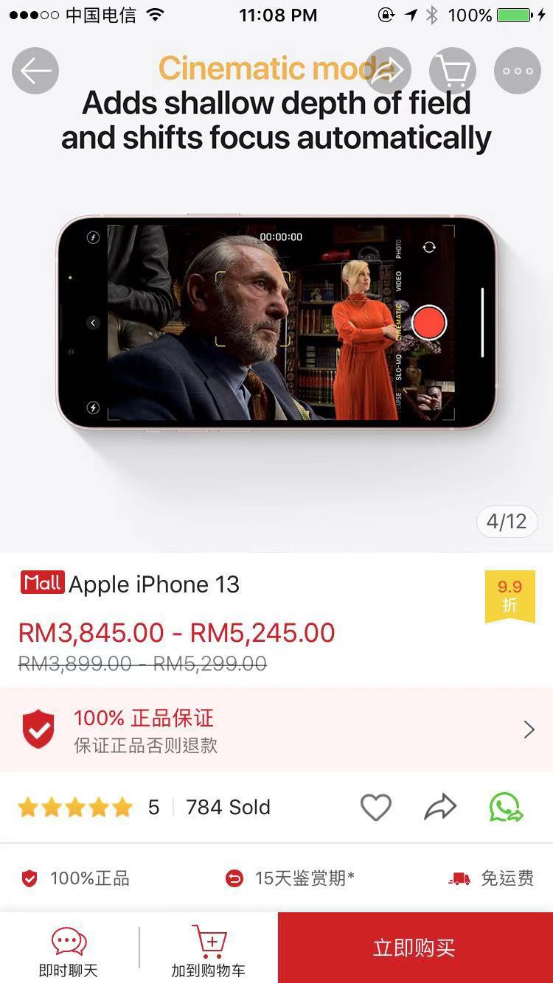
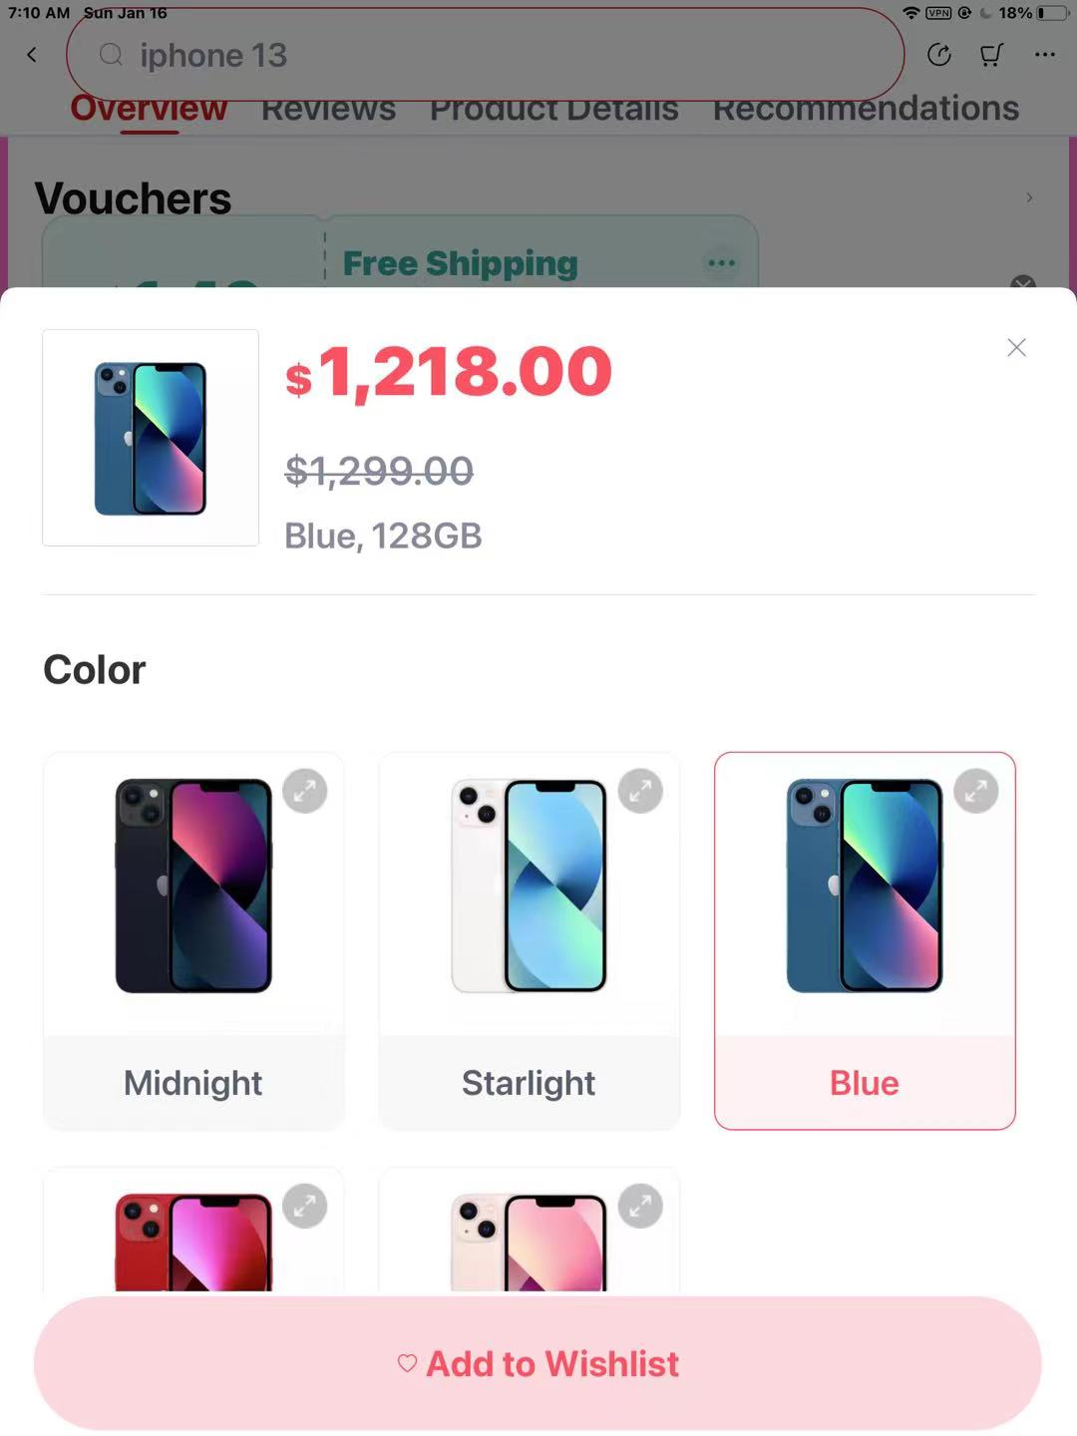
Shopee
Lazada

Slide 12
Shopee （背靠腾讯）和 Lazada（背靠阿里） 的历史
【阶段一：Lazada 出道更早，暂居东南亚霸主地位】
2015年前：Lazada成立于2012年，Shopee成立于2015年，是Sea的子公司，腾讯于2010年便开始投资Sea，曾持股30%以上（于2022年1月减持）。
2016年 - 2018年，阿里投资Lazada，并获得控制权，Lazada在东南亚常年占据电商龙头的位置，一直到2018年第四季度，其各方面数据都是稳居首位
【阶段二：Shopee后来居上，Lazada被反超】
2019年SEA（Southeast Asia，东南亚）情况发生了变化。Shopee移动端2019年下载量、MAU及用户留存率反超Lazada，夺得了三项冠军。
与此同时，其网页端访问量也超过20亿次，坐稳2019年第一把交椅，而Lazada的数字则为18.4亿次左右。
【阶段三：SEA电商江湖重新洗牌，确立Shopee为新盟主】
从经营和财务数据数据来看，Shopee大获全胜。2020.9-2021.9，这一年期间，Shopee的GMV为563亿美金，而同期Lazada的GMV是210亿美金。
从市场拓展情况来看，Shopee攻势很足，在全国共经营15个国家，除了东南亚6国和台湾之外，还将业务拓展至南美（巴西、智利）、欧洲（法国、西班牙）等地，而Lazada至今仍只经营着东南亚6国（新加坡、泰国、印尼、越南、菲律宾、马来西亚）
出处：Anitaa 一个有趣的俗人

Slide 13
模式
场景
解释说明
载体
Hard
运人
开放道路
城市场景：共享出行
Robotaxi
Robobus
半封闭
Robotaxi
Robobus
封闭园区
自动接驳小巴
Robotaxi
Robobus
运货
开放道路
城市支路
Robovan
Robodelivery
半封闭
高速干线物流
Robotruck
封闭园区
码头,港口,机场,矿山,末端仓储 / 校园
Robovan
Robodelivery
Easy

Slide 14
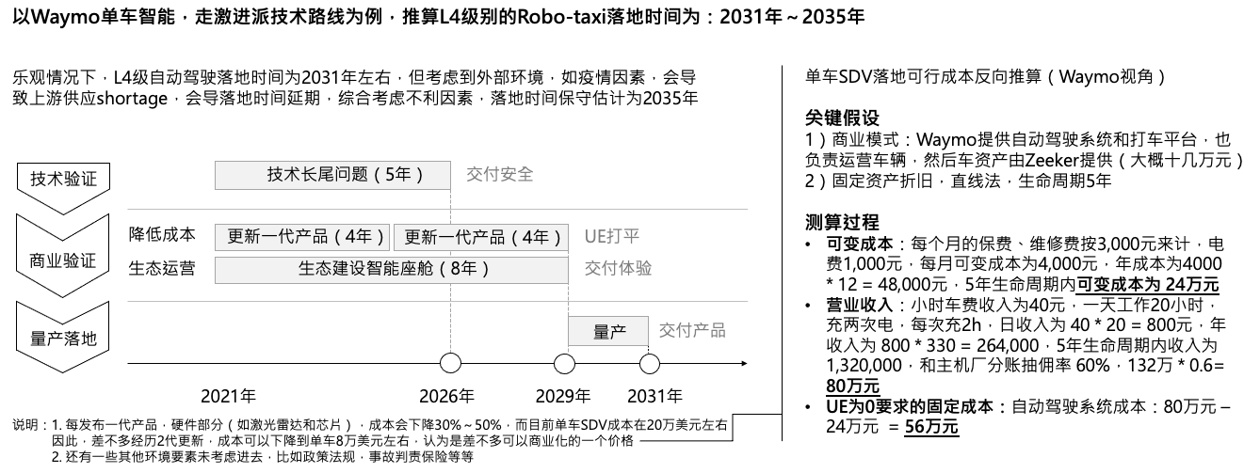
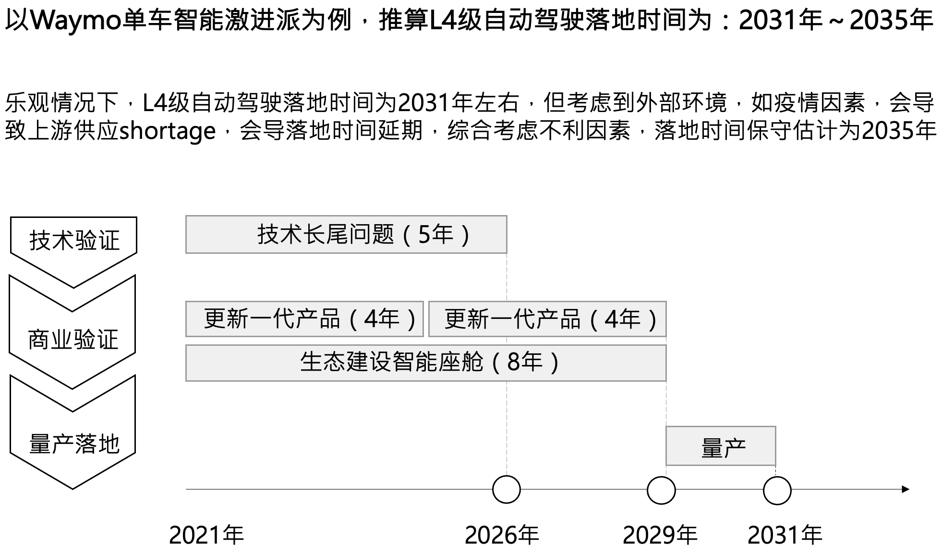
以Waymo单车智能，走激进派技术路线为例，推算L4级别的Robo-taxi落地时间为：2031年～2035年
乐观情况下，L4级自动驾驶落地时间为2031年左右，但考虑到外部环境，如疫情因素，会导致上游供应shortage，会导落地时间延期，综合考虑不利因素，落地时间保守估计为2035年
单车SDV落地可行成本反向推算（Waymo视角）
关键假设
1）商业模式：Waymo提供自动驾驶系统和打车平台，也负责运营车辆，然后车资产由Zeeker提供（大概十几万元）
2）固定资产折旧，直线法，生命周期5年
测算过程
可变成本：每个月的保费、维修费按3,000元来计，电费1,000元，每月可变成本为4,000元，年成本为4000 * 12 = 48,000元，5年生命周期内可变成本为 24万元
营业收入：小时车费收入为40元，一天工作20小时，充两次电，每次充2h，日收入为 40 * 20 = 800元，年收入为 800 * 330 = 264,000，5年生命周期内收入为 1,320,000，和主机厂分账抽佣率 60%，132万 * 0.6= 80万元
UE为0要求的固定成本：自动驾驶系统成本：80万元 – 24万元 = 56万元
技术验证
技术长尾问题（5年）
交付安全
降低成本
更新一代产品（4年）
更新一代产品（4年）
UE打平
商业验证
生态运营
生态建设智能座舱（8年）
交付体验
量产落地
量产
交付产品
2021年
2026年
2029年
2031年
说明：1. 每发布一代产品，硬件部分（如激光雷达和芯片），成本会下降30%～50%，而目前单车SDV成本在20万美元左右
因此，差不多经历2代更新，成本可以下降到单车8万美元左右，认为是差不多可以商业化的一个价格
2. 还有一些其他环境要素未考虑进去，比如政策法规，事故判责保险等等

Slide 15
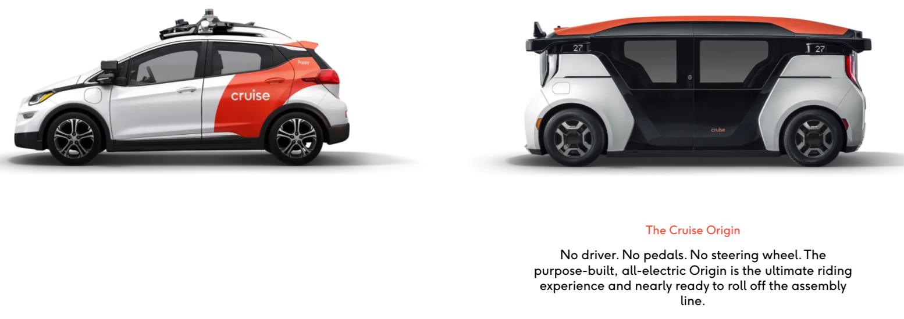
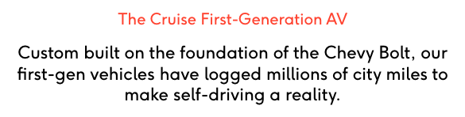


Slide 16
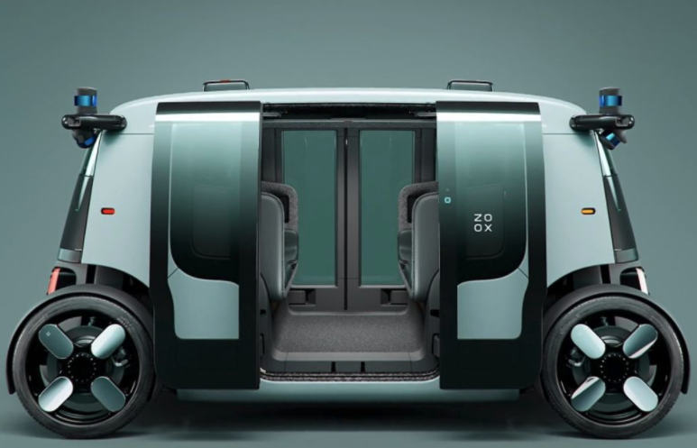
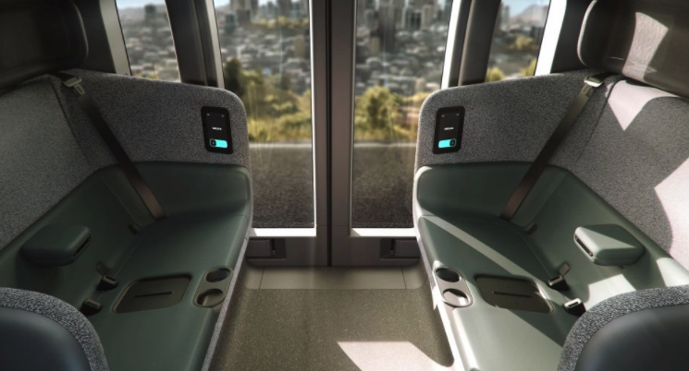
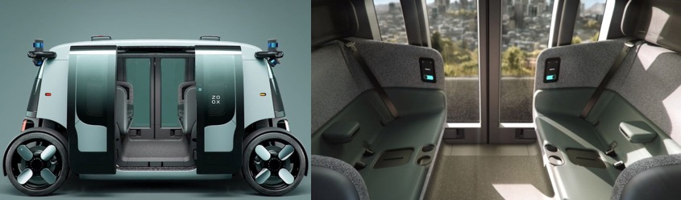

Slide 17


Slide 18
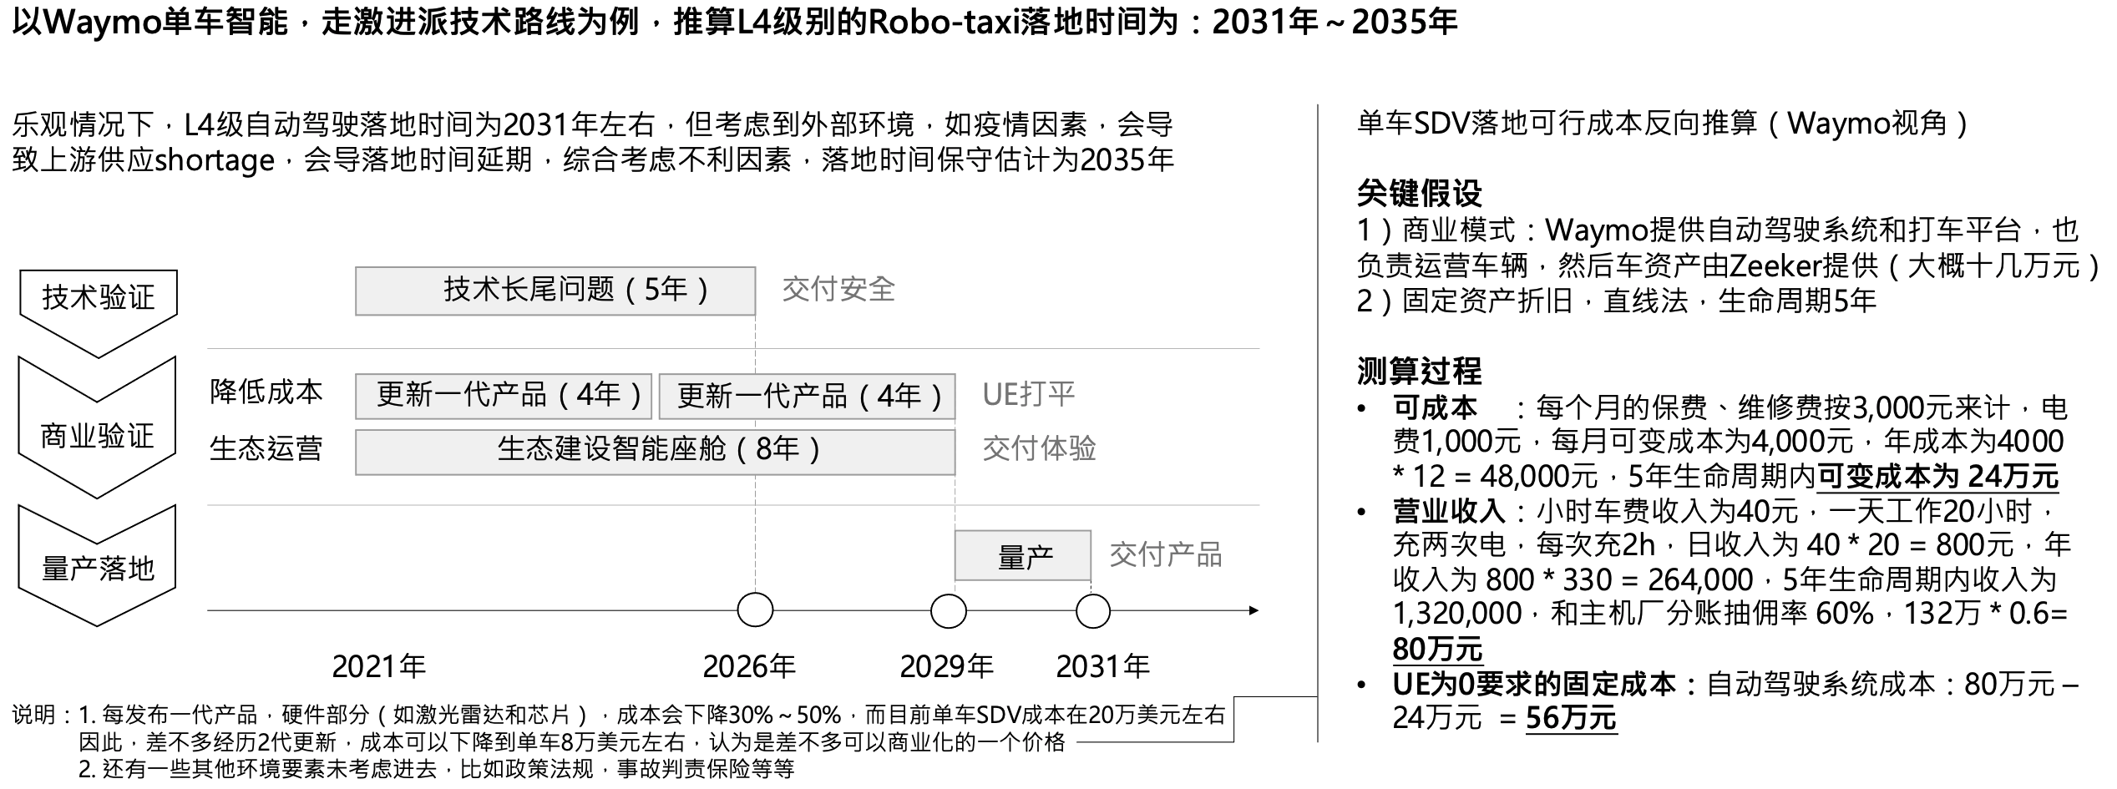
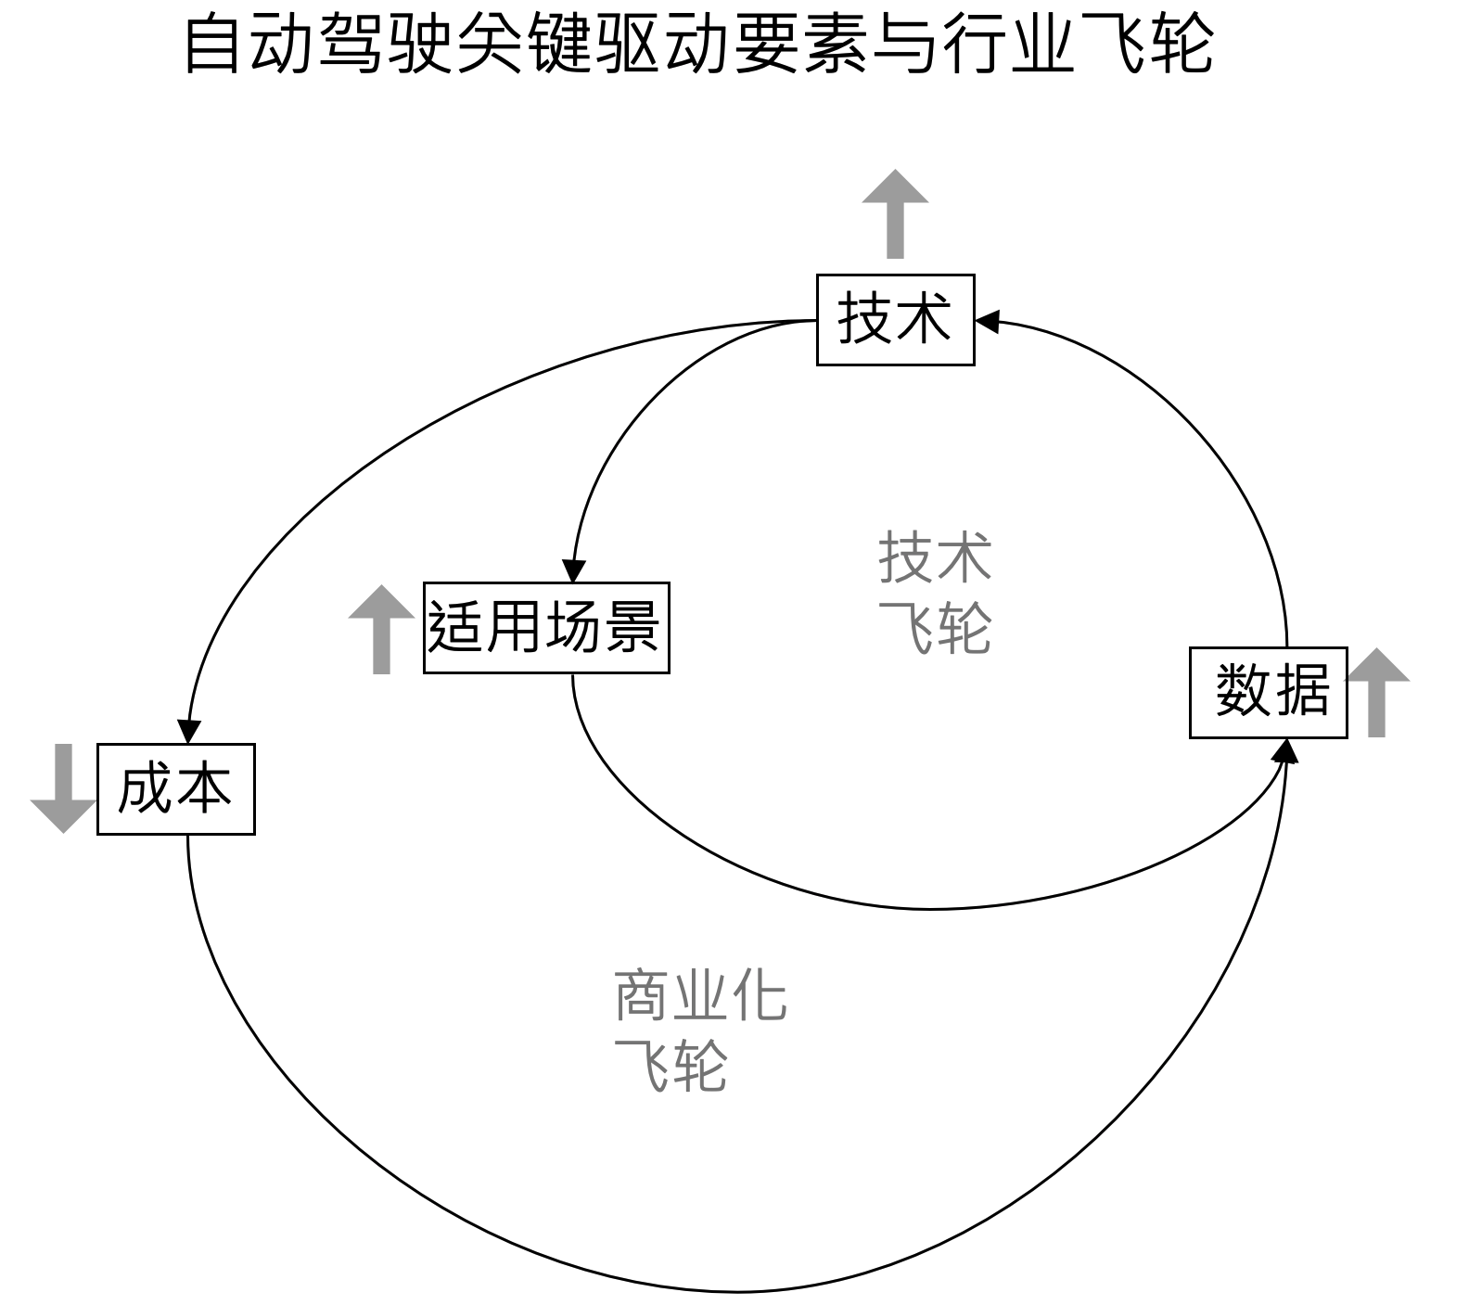
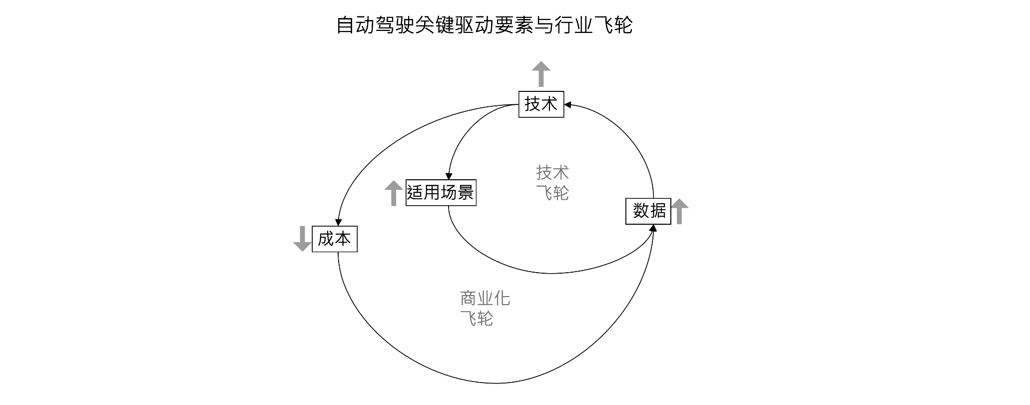

Slide 19
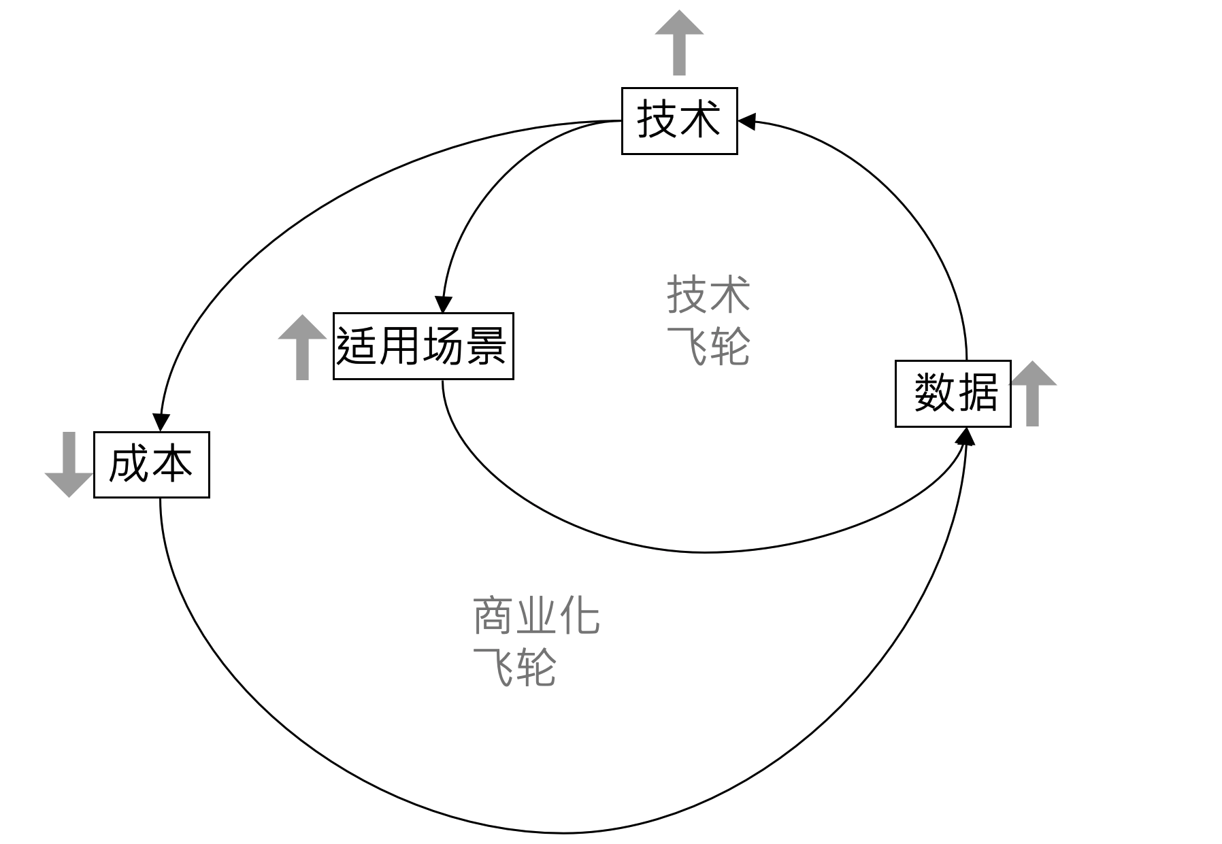
越好
技术
越低
成本
数据
越多
适用场景
越多

Slide 20
自动驾驶关键驱动要素与行业飞轮
技术
技术飞轮
适用场景
数据
成本
商业化飞轮

